Slide 1
면접을 위한 CS 전공지식 노트
프로세스와 스레드
박주희

Slide 2




> 3.3.1 프로세스와 컴파일 과정
프로세스
컴퓨터에서 실행되는 모든 프로그램
스레드
프로세스 내 작업의 흐름

Slide 3
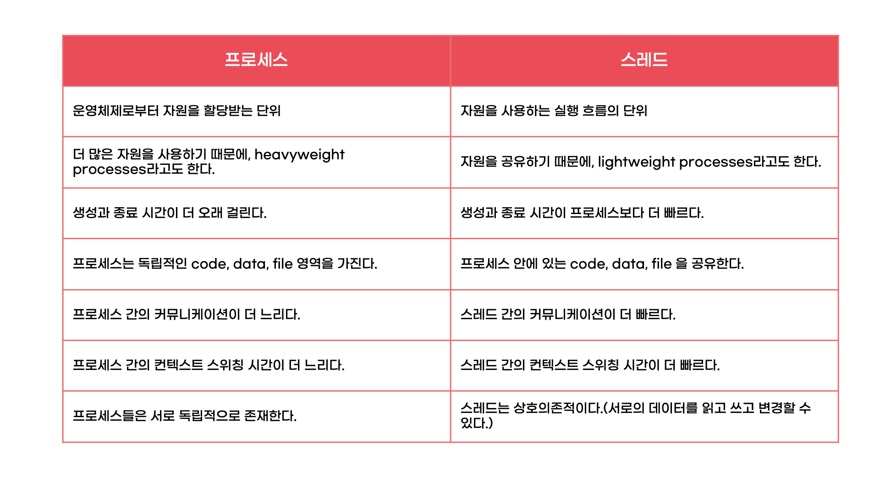
> 3.3.1 프로세스와 컴파일 과정

Slide 4
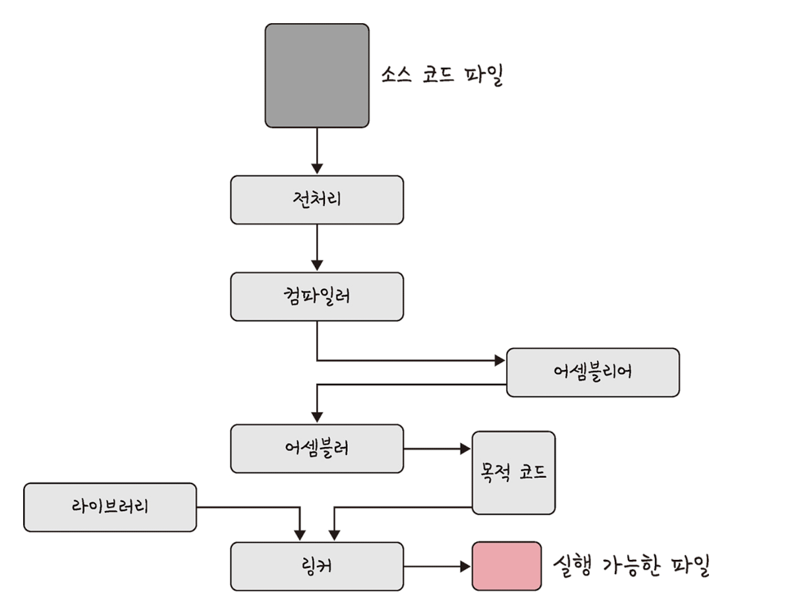
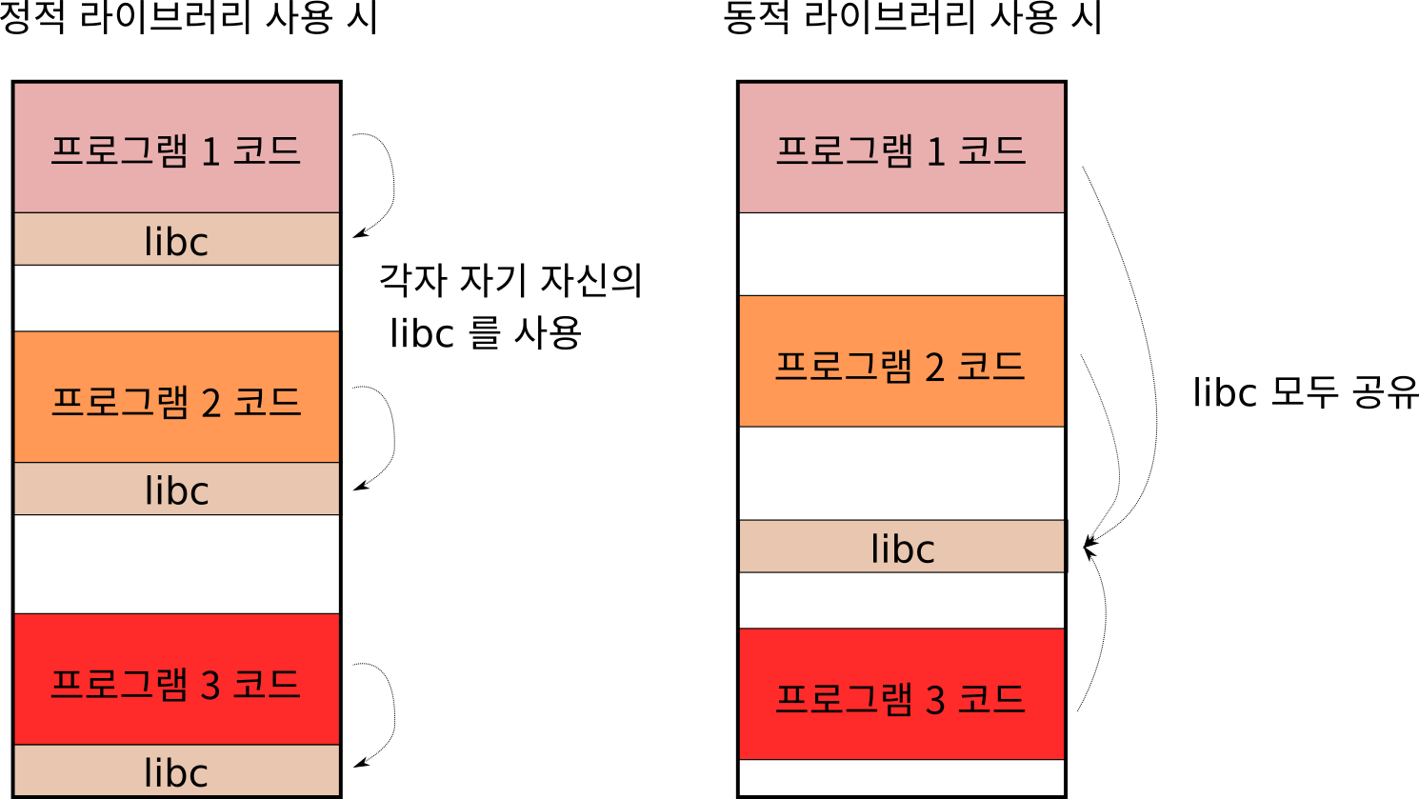
> 3.3.1 프로세스와 컴파일 과정
원시
프로그램
컴파일러
목적
프로그램

Slide 5
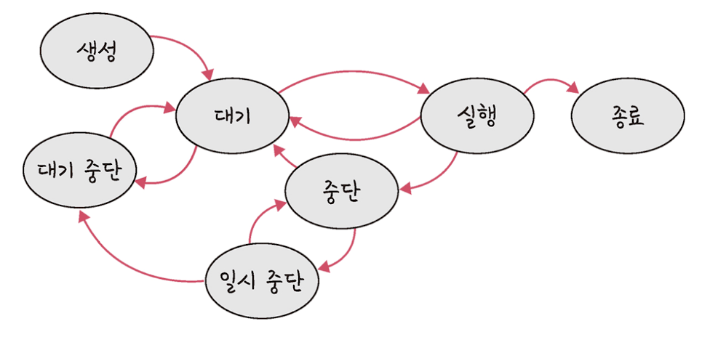
> 3.3.2 프로세스의 상태

Slide 6
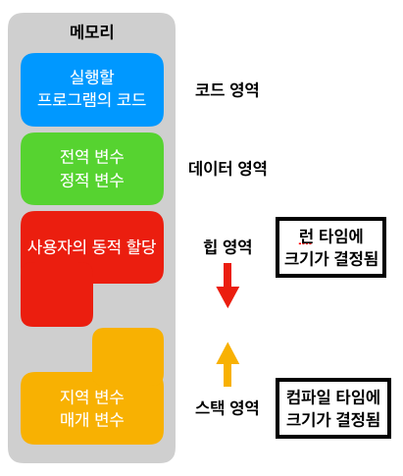
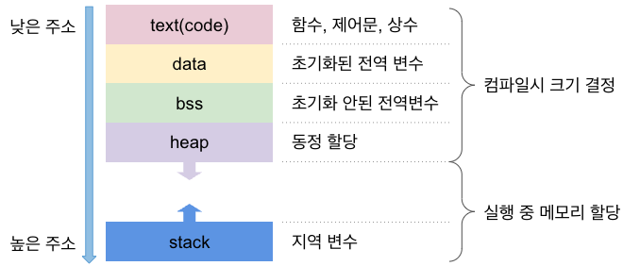
> 3.3.3 프로세스의 메모리 구조
Low Address
High
Address

Slide 7

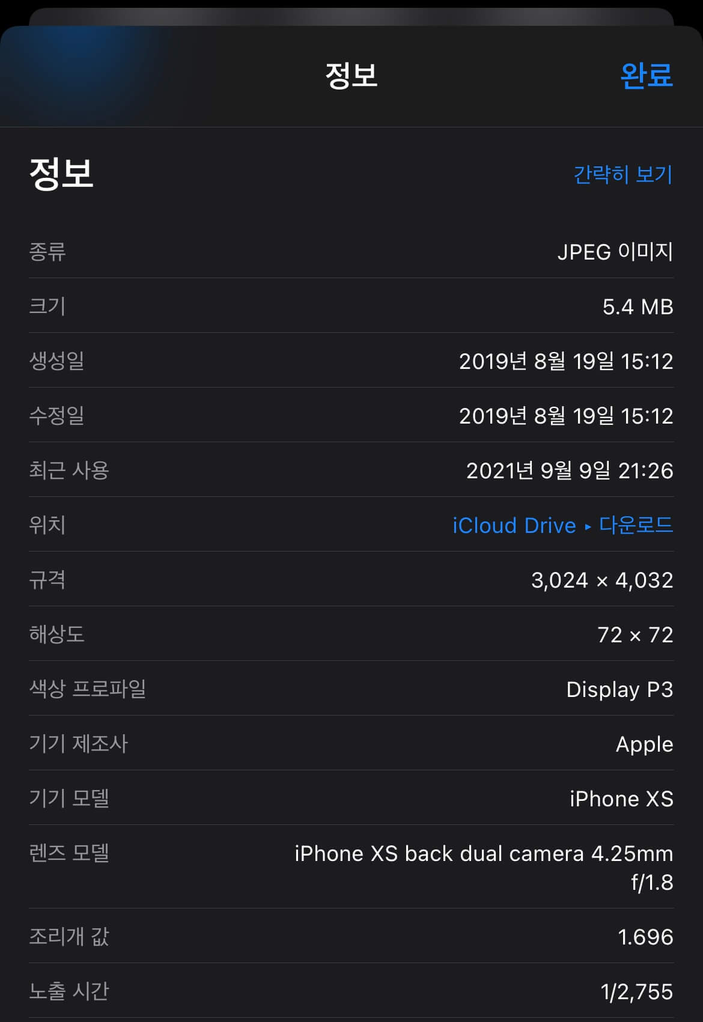
> 3.3.4 PCB
PCB(Process Control Block)
프로세스의 정보 및 실행 상태 저장하고 이를 관리함
- 메타데이터를 저장한 데이터
메타데이터
데이터를 위한 데이터

Slide 8
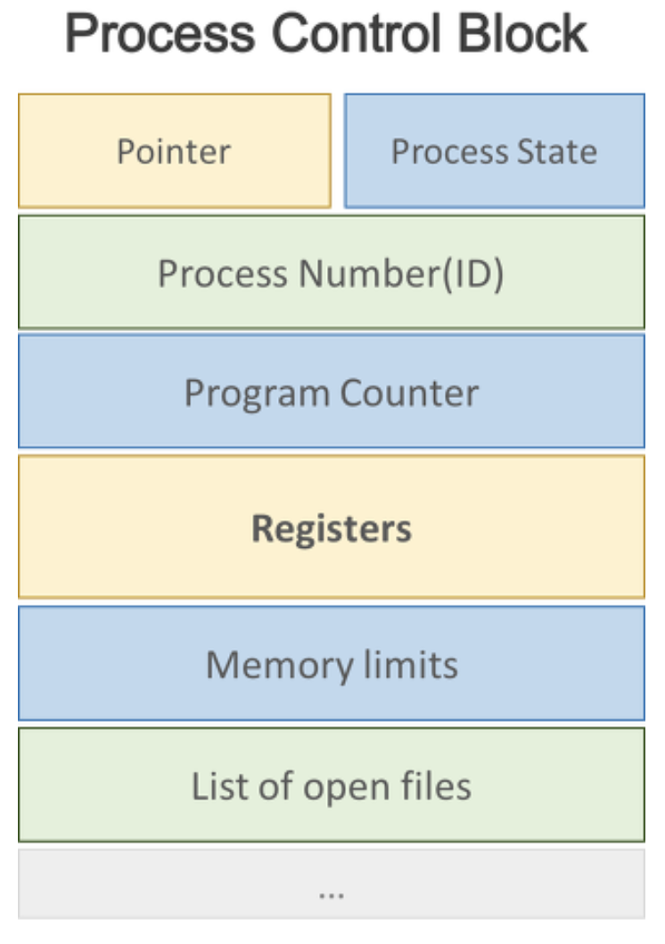
> 3.3.4 PCB

Slide 9
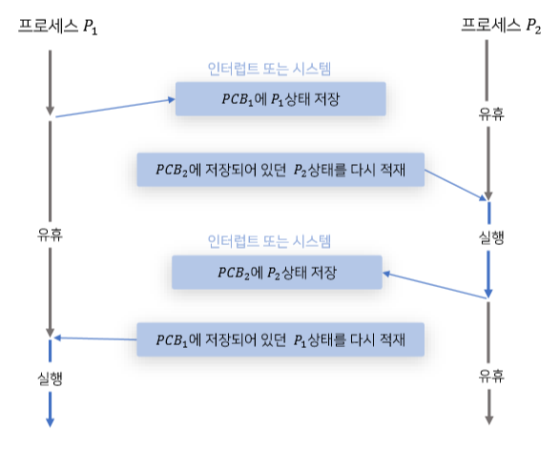

> 3.3.4 PCB
컨텍스트
프로세스/스레드의 상태
컨텍스트 스위칭
PCB 기반 프로세스 상태 저장 및 로드하는 과정

Slide 10


> 3.3.5 멀티 프로세싱
브라우저 프로세스
멀티 프로세싱
여러 개의 CPU로 동시에 여러 프로세스 수행
IPC
프로세스 간 공통 메모리 영역에서 데이터 교환
렌더러 프로세스
플러그인 프로세스

Slide 11
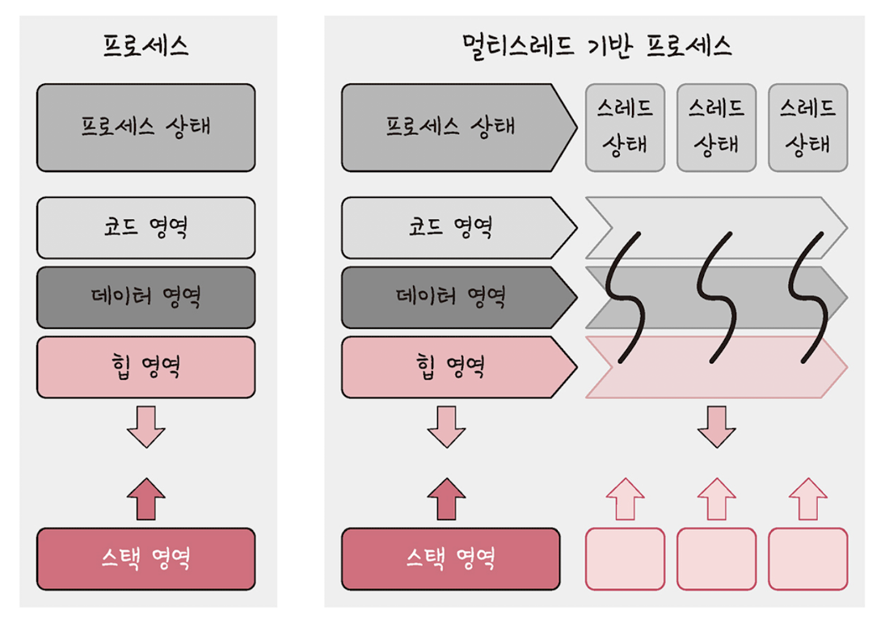
> 3.3.6 멀티 스레드
멀티 스레딩
프로세스 작업 여러 개의 스레드,멀티 스레드로 처리

Slide 12
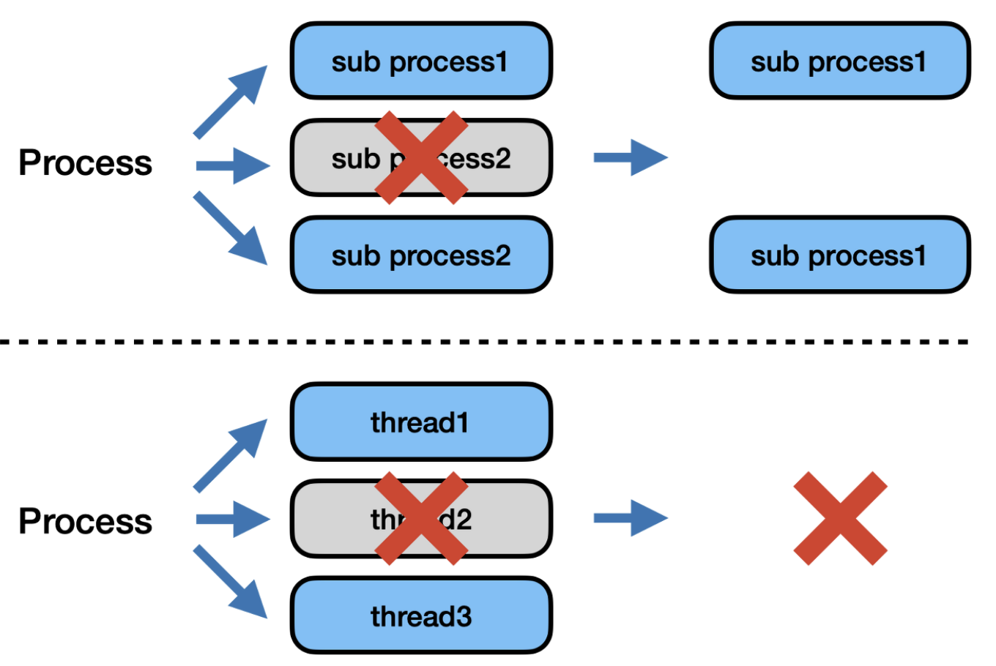
> 3.3.6 멀티 스레드 vs 멀티 프로세싱

Slide 13
질문 및 답변

